Slide 1
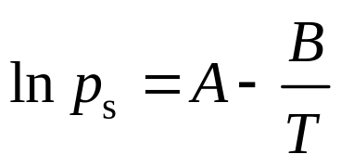
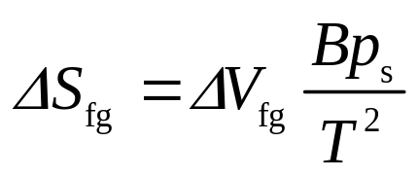




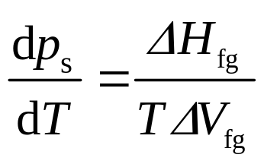
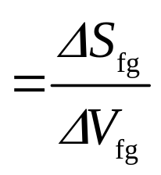
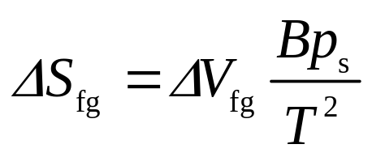
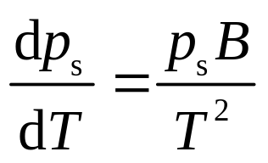
Bdcabhha
已知某液体的蒸汽压
式中A、B 是常数，
T 是绝对温度。试证该物质定压汽化过程的熵变
与体积变化
符合下列关系：
证明
定压汽化
定压汽化过程温度不变
据克拉贝隆方程
比 较
由题给
求导得，
证毕
返回

